Slide 1
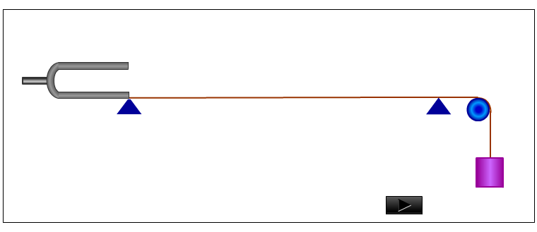
一、驻波的产生
振幅、频率、振动方向都相同的两列相干波，在同一直线上沿相反方向传播时叠加而形成的一种特殊的干涉现象。（图例：入射波是由音叉振动引起的，反射波是入射波在固定端反射引起的，如果固定端位置合适，即可产生驻波）。

Slide 2
驻 波 的 特 点
（1）从弦线的固定端开始被分成几段，每段两端点固定不动，而每段中的各质点则作振幅不同，相位相同的独立振动，中间的点振幅最大，越靠近两端振幅越小。
（2）相邻两段的振动方向相反，弦上各点只有段与段之间的相位突变。
（3）驻波中始终静止不动的那些点叫波节，振幅最大的各点称为波幅，无论是波节还是波幅都固定在一些位置上，不随时间变化。
（4）驻波中相邻两波节之间各质点同时达到各自的最大位移，同时经过各自的平衡位置，因此我们称驻波各质点作同步振动。
（5）没有振动状态或相位的逐点传播，即没有“跑动”的波形，也没有能量的传播。

Slide 3
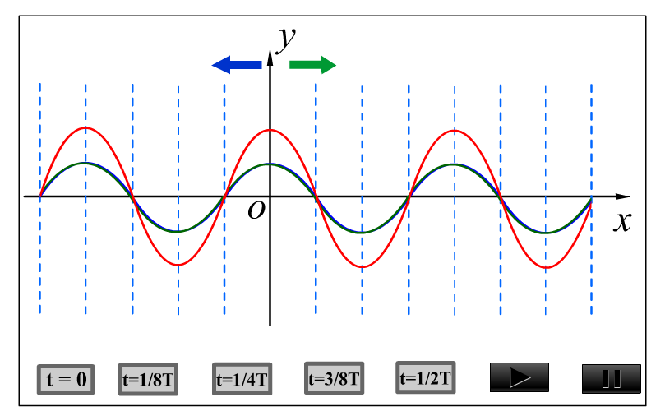
驻 波 的 形 成

Slide 4
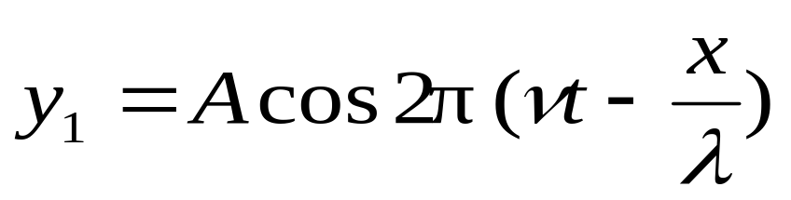
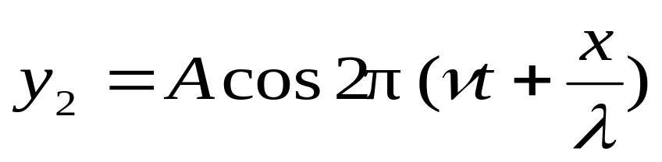
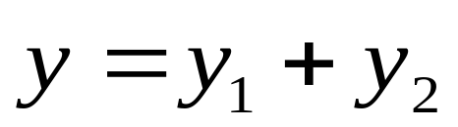
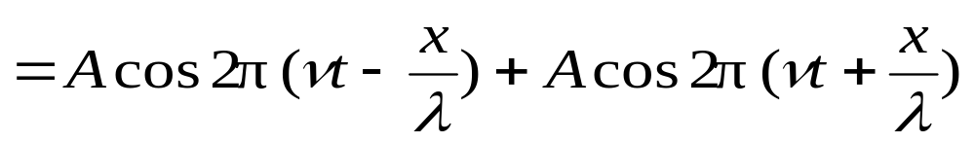
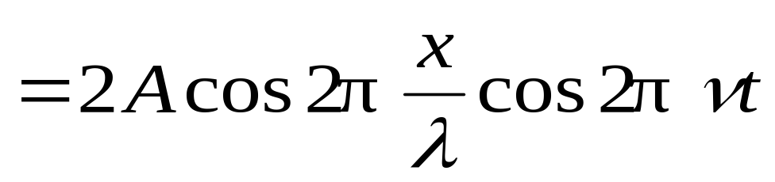
二、驻波方程
正向
负向
驻波的振幅与位置有关
各质点都在作同频率的简谐运动

Slide 5
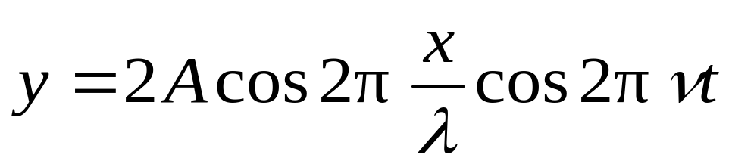
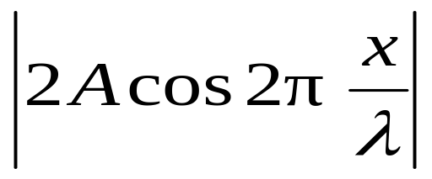
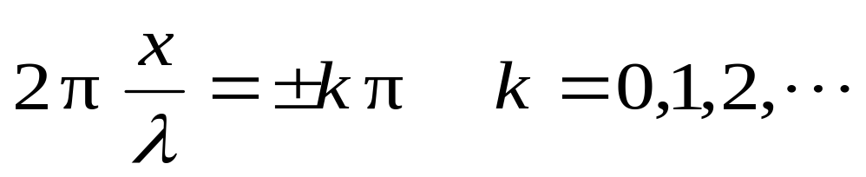
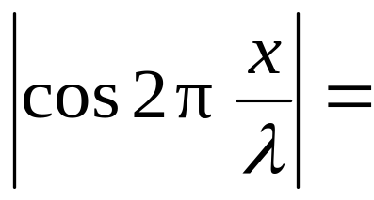
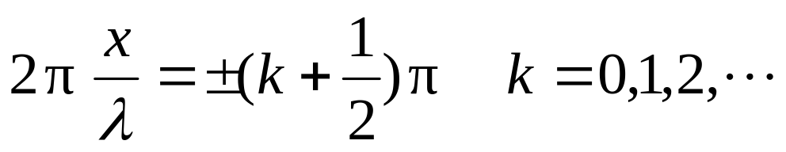
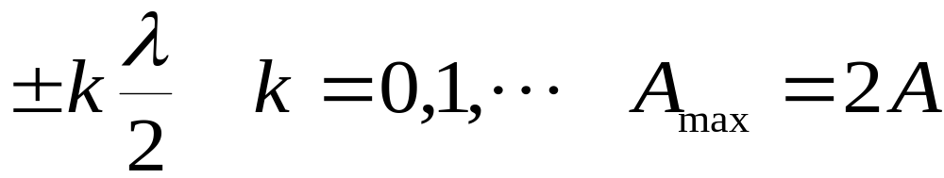
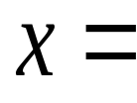
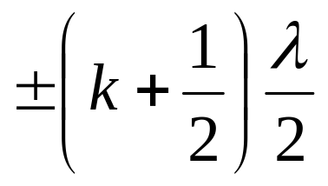
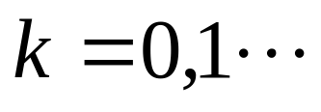
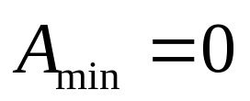
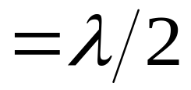
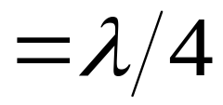
驻波方程
讨论
（1）驻波振幅 随 x 而变，与时间无关。
1
0
波腹
波节
相邻波腹（节）间距
相邻波腹和波节间距

Slide 6

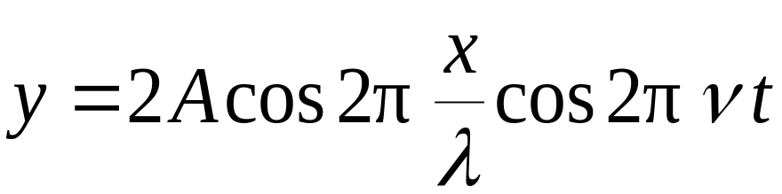




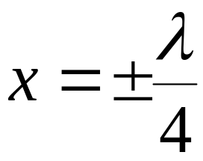


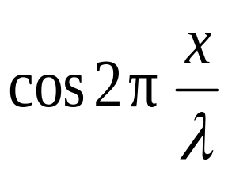
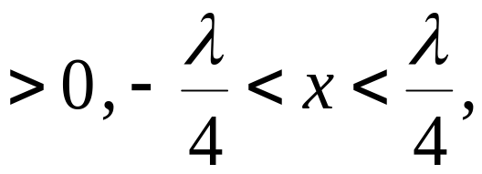
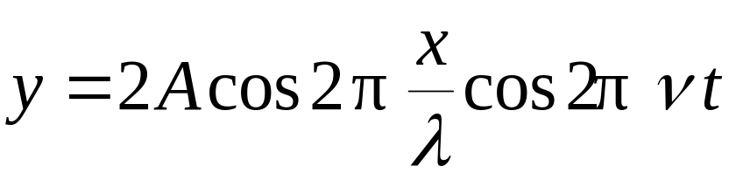
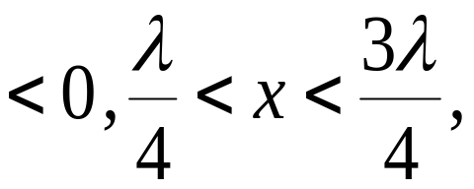
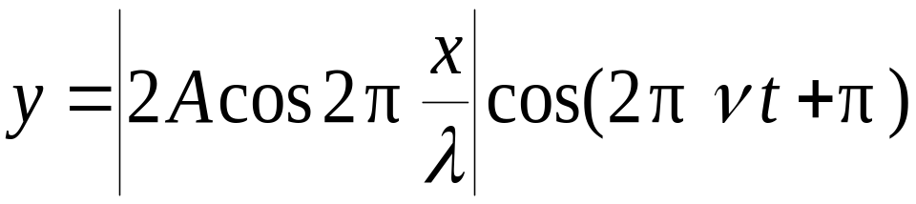
（2）驻波的相位：相邻两波节之间质点振动同相位，任一波节两侧振动相位相反，在波节处产生 的相位跃变 。（与行波不同，无相位的传播）。
例
为波节

Slide 7
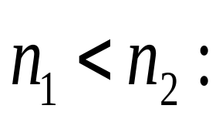
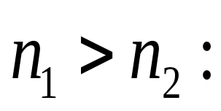
（3） 驻波的界面情况
波疏→波密介质
驻波
界面上总是波节
0
x
波密→波疏介质
n₁
n₂
界面上总是波腹
相位跃变（半波损失）
当波从波疏介质垂直入射到波密介质， 被反射到波疏介质时形成波节。入射波与反射波在此处的相位时时相反，即反射波在分界处产生π 的相位跃变，相当于出现了半个波长的波程差，称半波损失。

Slide 8

入射波和反射波的波形
波密介质
波疏介质
（n小）
（n大）
波节
x
“半波损失”
驻波
位相突变π
波密介质
波疏介质
（n大）
（n小）
波腹
x
驻波
位相不变

Slide 9
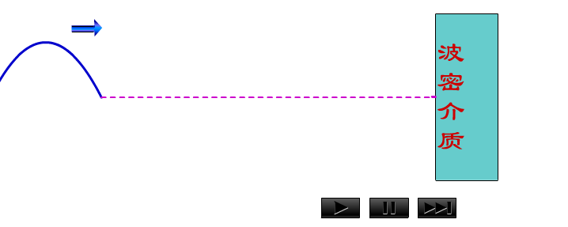
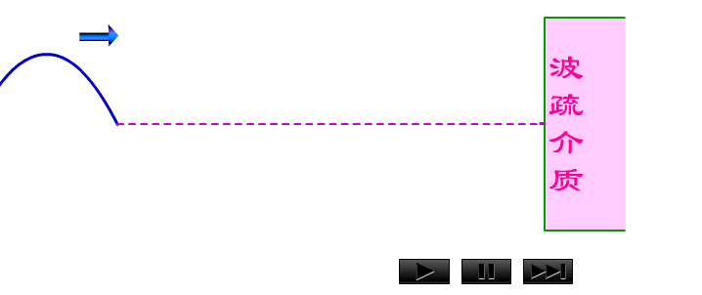
波疏
(有相位突变）
波密
波密
(无相位突变）
波疏

Slide 10
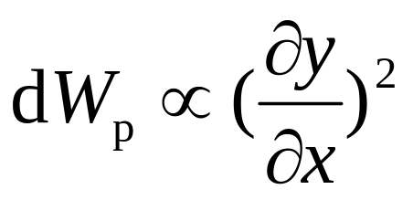

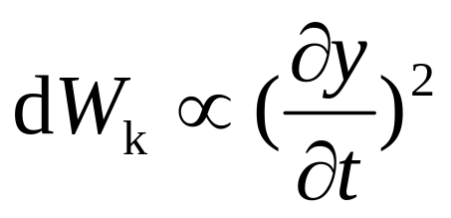
三、驻波的能量
波腹
位移最大时
波节
A
B
C
平衡位置时
驻波的能量在相邻的波腹和波节间来回转移，动能主要集中在波腹（波腹的质元不形变，没有势能 ），势能主要集中在波节（波节的质元都不运动，没有动能 ），但无长距离的能量传播。

Slide 11
四、驻波与行波的不同点
（1）驻波有波幅，行波无波幅。行波也有波峰位置，但行波的波峰不断向前移动，不像驻波波幅固定在一些位置上，因此行波无波幅。
（2）驻波有波节，行波无波节。驻波中有些质点不发生振动，任何时刻他都静止在自己的平衡位置，这些点称为驻波的波节。行波也有y=0的位置，但行波中y=0的位置不断向前移动，不像驻波固定在一些位置上，因此行波无波节。
（3）驻波中相邻两波节之间各质点作同步振动，行波中各质点作波浪式的振动。驻波中相邻两波节之间各质点同时达到各自的最大位移，同时经过各自的平衡位置，因此我们称驻波各质点作同步振动。

Slide 12

（4）驻波能量与行波能量的差异
在行波传播的介质中，任一体积元的动能、 势能、总机械能均随 作周期性变化，且变化是同相位的。体积元在平衡位置时，动能、势能和总机械能均最大。体积元的位移最大时，三者均为零。
在行波中，任一体积元都在不断地接收和放出能量，即不断地传播能量 。 任一体积元的机械能不守恒 ， 波动是能量传递的一种方式 。
驻波的能量在相邻的波腹和波节间来回转移，动能主要集中在波腹（波腹的质元不形变，没有势能 ），势能主要集中在波节（波节的质元都不运动，没有动能 ），但无长距离的能量传播。

